Slide 1
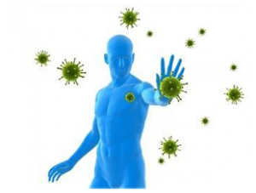
IMUNITNÝ SYSTÉM

Slide 2
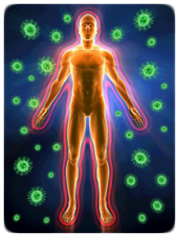
3. Regulačná sústava
Úloha: ????

Slide 3
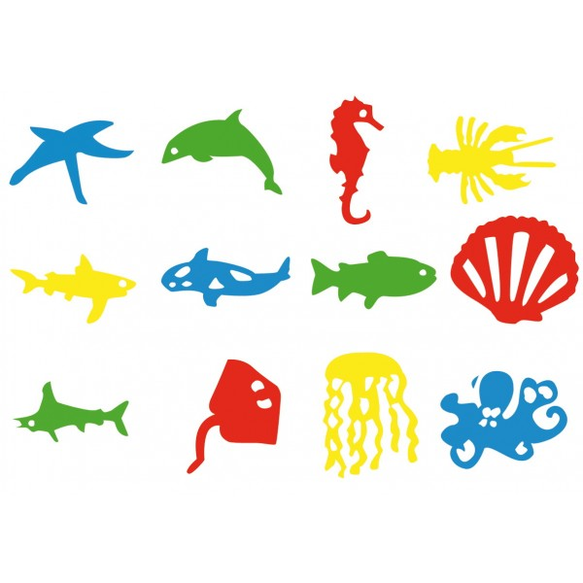
Majú imunitu všetky živočíchy???

Slide 4
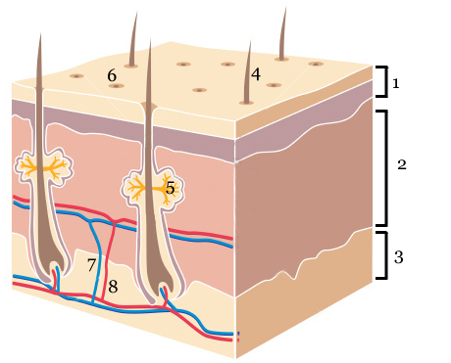
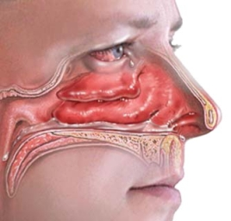
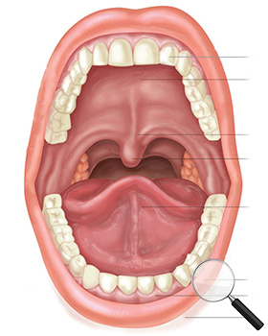
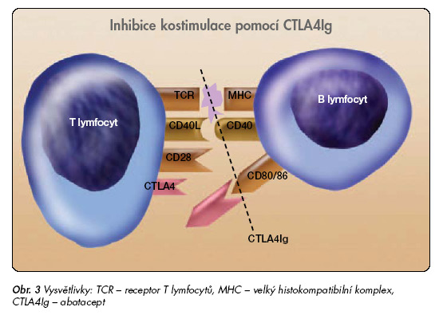
2 typy obranných mechanizmov
Vrodené=nešpecifické
získané=špecifické

Slide 5
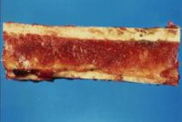
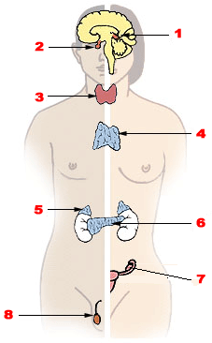
Bunková imunitná reakcia
vznik:
Dozrievanie:

Slide 6
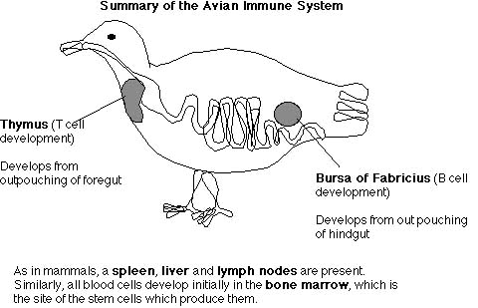
Látková imunitná reakcia
Vznik:

Slide 7
IMUNITNÁ ODPOVEĎ
PRIMÁRNA
SEKUNDÁRNA
Pamäťové
bunky
imunoglobulíny

Slide 8
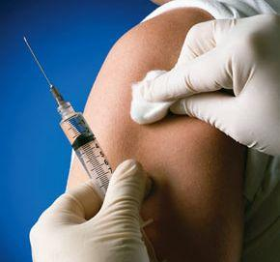
VAKCINÁCIA

Slide 9
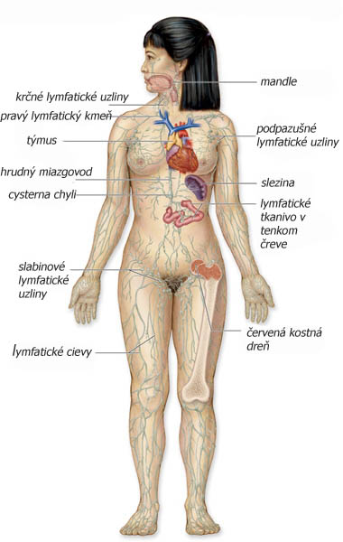
IMUNITNÝ SYSTÉM ČLOVEKA

Slide 10
1.Lymfatické cievy
2.Lymfatické orgány
3.Rozptýlené lymfatické tkanivo

Slide 11
Opatrenia podporujúce imunitu: -rozumné otužovanie sa, -pravidelný pohyb vo forme prechádzok a ľahší šport, -rôzne spôsoby prírodného liečenia ako hydroterapia (sauna, kúpele, striedavé sprchovanie teplou a studenou vodou) alebo fytoterapia (aplikácia rastlinných extraktov)

